Slide 1
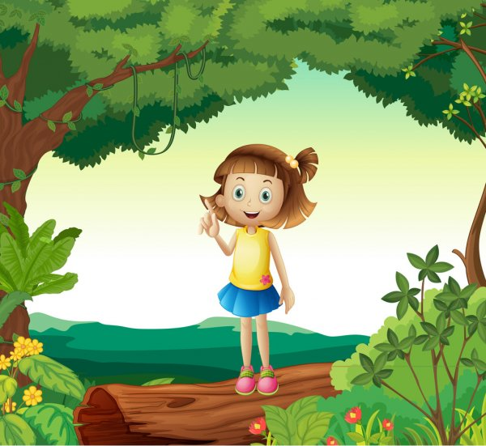
LAS FIGURAS CON SOFIA

Slide 2
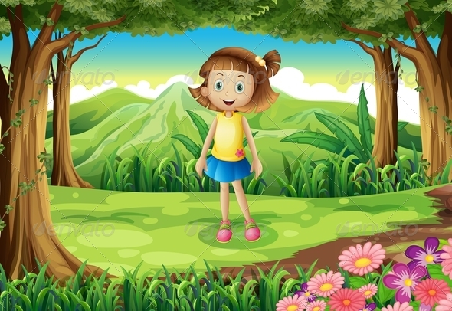
Había una vez una niña llamada Sofia, un día decidió salir a caminar al parque. Al observar las cosas de ahí se dio cuenta que podía encontrar las figuras geométricas en las cosas que veía.

Slide 3
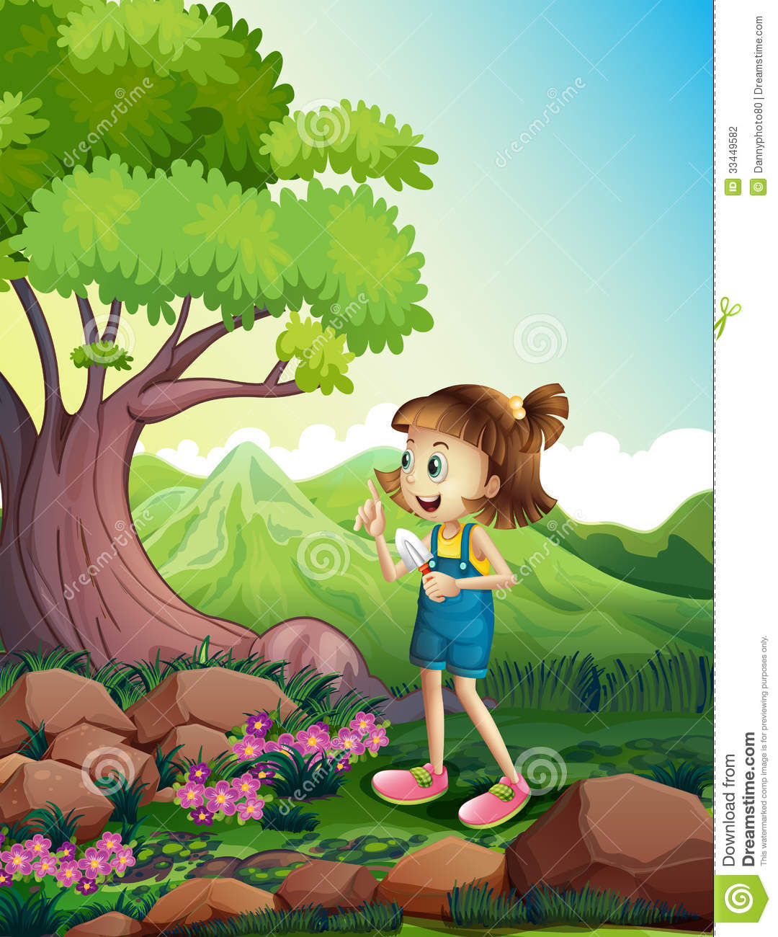
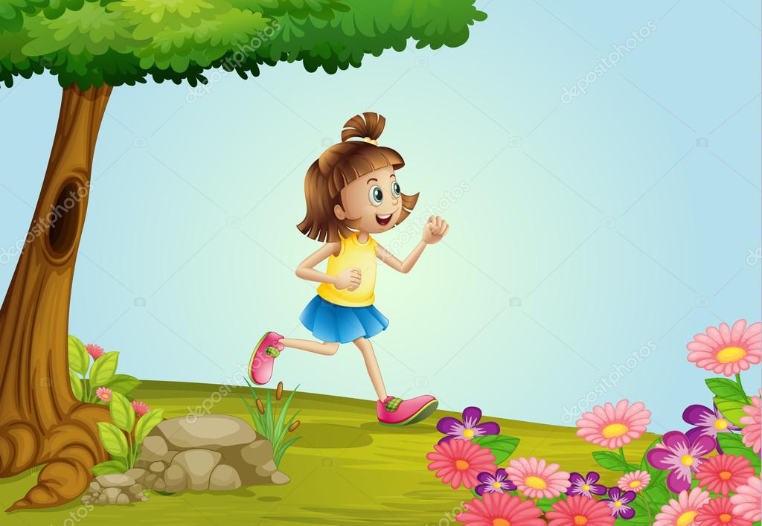
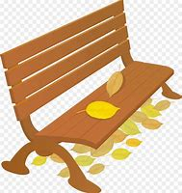
Después observó que el respaldo de la banca tenía forma rectangular.
Primero observó que el sol tenía forma de circulo, al igual que el centro de las flores.

Slide 4
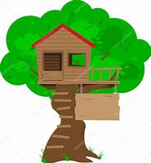
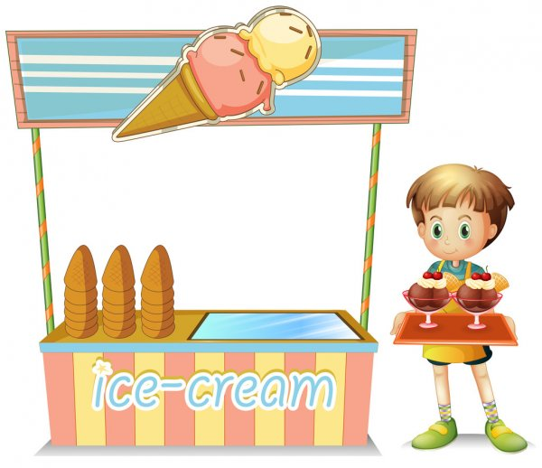
También a lo lejos vio que los conos de helado tiene forma de triangulo.
Por último observó una casa del árbol que tenia una ventana con forma de cuadrado.

Slide 5
Sofia quedó sorprendida porque las figuras geométricas se pueden encontrar en cualquier lugar al que vayas

